Slide 1
EVALUACIÓN PARCIAL N°1 · ISY0101
Asistente de integración
para Pedidos360
Una solución con LLM y RAG para el onboarding técnico de comercios
Ismael Oyarzún · Felipe Angel
Ingeniería de Soluciones con IA · Duoc UC · Septiembre 2026
Notes:
Presentarse y decir en una frase qué hace el sistema.

Slide 2
El problema
Pedidos360 · plataforma B2B de pedidos con autenticación federada
Cada comercio que se integra necesita que un
desarrollador entienda:
· qué emisor de identidad le corresponde
· cómo obtener un token
· qué scopes necesita
· qué significa cada error
Comprobado en producción
Token válido, emisor correcto,
scopes correctos:
GET /v1/pedidos → 401
La respuesta existe, pero repartida entre un README, seis documentos técnicos,
un CHANGELOG, dos colecciones de API y el código fuente.
Notes:
PREGUNTA A RESPONDER: ¿por qué esto le cuesta dinero a la organización? Hablar de horas de ingeniería y de fricción comercial al adherir comercios.

Slide 3
Qué construimos
Un asistente que responde consultas de integración, citando sus fuentes
«¿Cómo obtengo un token?»
documentación propia
«¿Qué significa el claim aud?»
fuente externa · RFC 7519
«¿Cuántos pedidos llevo?»
API en vivo
«¿Cómo lo obtengo por API y cuántos llevo?»
las dos cosas
La última es la que obliga a un agente: ninguna herramienta la responde sola.
Notes:
Leer la última pregunta en voz alta. Es el caso que justifica la arquitectura.

Slide 4
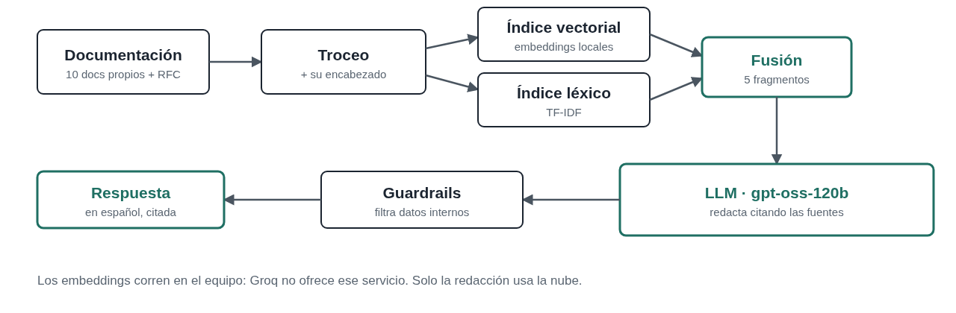
Cómo se responde una pregunta
Notes:
PREGUNTAS A RESPONDER: ¿por qué RAG y no el modelo respondiendo de memoria? ¿Por qué los embeddings corren en local?

Slide 5
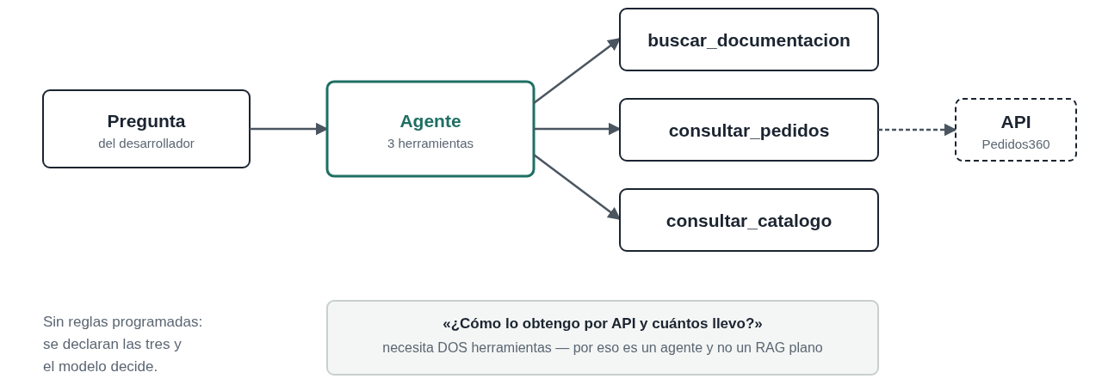
El modelo elige la herramienta
Notes:
PREGUNTA A RESPONDER: ¿qué gana la organización con un agente que decide, frente a un menú de opciones fijo?

Slide 6
Dos orígenes, etiquetados por separado
El indicador IE3 pide fuentes internas y externas
INTERNO
EXTERNO
10 documentos de Pedidos360
7.210 palabras
README, guías técnicas, CHANGELOG
y una guía de errores que
escribimos al detectar el vacío
RFC 6749 · OAuth 2.0
RFC 7519 · JWT
OWASP API Top 10
~4.100 palabras, acotadas a
las secciones pertinentes
Los RFC completos son 29.000 palabras en inglés: incluirlos enteros desbalancea
la recuperación frente a la documentación propia en español.
Notes:
PREGUNTA A RESPONDER: ¿qué aporta el RFC que no aporte el README?

Slide 7
Resultados medidos
Set de 30 preguntas con fuente esperada y respuesta de referencia
Estrategia de recuperación | Context recall | Precisión | Sin fuente
Solo semántica | 0,80 | 0,58 | 2
Híbrida, pesos iguales | 0,78 | 0,51 | 4
Híbrida 0,8 / 0,2 con tope | 0,92 | 0,45 | 0
Generación, sobre las 30 preguntas: fidelidad 0,95 · relevancia 0,98
La precisión se lee contra su techo: con 5 fragmentos y tope de 2 por archivo,
una pregunta con una sola fuente no puede pasar de 2/5. El máximo del set es 0,55.
Notes:
PREGUNTA A RESPONDER: ¿qué decisión tomaría distinto la organización si estas cifras fueran peores?

Slide 8
Tres cosas que salieron mal
Y que solo aparecieron al medir
Nuestra mejora empeoró el sistema
La primera versión híbrida, con pesos iguales, dio precisión 0,35 frente al 0,58
de la búsqueda semántica sola.
Una respuesta correcta puede no estar fundamentada
Tres respuestas acertadas venían de la memoria del modelo, no del contexto
recuperado. La métrica de fidelidad las detectó.
La recuperación no encuentra lo que no está escrito
El fallo del 401 no era del recuperador: la respuesta no existía en el corpus.
Notes:
Esta es la diapositiva más valiosa: muestra criterio, no solo resultados.

Slide 9
Limitaciones que declaramos
· El set de 30 preguntas lo escribió quien conocía los documentos: comparte
vocabulario con ellos más de lo que lo haría un usuario real.
· El juez es un modelo de lenguaje. Verificamos que discrimina, pero sigue
siendo un modelo evaluando a otro.
· Groq no ofrece embeddings, así que usamos un modelo local pequeño. Eso
limita la búsqueda semántica y es parte de por qué hizo falta la léxica.
· La API depende de un laboratorio académico. El asistente funciona sin ella:
avisa de que no puede consultar datos en vez de inventarlos.
Notes:
Declarar limitaciones no resta: muestra que se entiende dónde falla el sistema.

Slide 10
El asistente no modifica Pedidos360:
lo consume como cualquier comercio integrado.
Repositorio, informe, diagramas, evidencia de pruebas y notebook de demostración:
github.com/1samadhi/Ingenier-a-de-Soluciones-con-Inteligencia-Artificial
Ismael Oyarzún · Felipe Angel
Notes:
Cerrar con la demostración en vivo si hay tiempo: una pregunta de cada tipo.

